Slide 1
Веб-платформа «Паспорт навыков»
Создание веб-платформы непрерывного
профессионального развития
работников учреждений культуры Республики Коми
«Паспорт навыков» как кадрового инструмента реализации
стратегии развития учреждений культуры Республики Коми
в составе муниципальных образований

Slide 2
Организационно-экономическая характеристика деятельности организации
Организационная структура
Государственное автономное учреждение Республики Коми «Центр народного творчества и повышения квалификации»
Виды деятельности:
- деятельность учреждений культуры и искусства;
образование профессиональное дополнительное.
География:
Республика Коми и Российская Федерация
Место на рынке:
Методические и образовательные услуги для специалистов и любительских объединений учреждений культуры, общественных объединений

Slide 3
Финансово-экономические показатели ЦНТ и ПК
Показатели/Годы | 2017 | 2018 | 2019 | 2020 (присоединение ансамбля) | 2021 | Изм. 21/20
Субсидии на выполнение ГЗ, тыс. руб. | 17500,50 | 22270,70 | 22270,70 | 28165,30 | 27965,30 | - 200,00
Субсидии на иные цели, тыс. руб. | 2455,70 | 1120,0 | 1121,70 | 4776,30 | 7726,70 | 2950,40
в том числе:
- ремонт | 184,2 |  |  | 806,50 | 928,60 | 122,10
- противопожарная защита |  |  |  | 70,00 | 100,00 | 30,00
Приносящая доход деятельность, тыс. руб. в том числе: | 973,60 | 1666,60 | 762,60 | 948,30 | 936,70 | -11,60
- культура | 277,70 | 158,40 | 282,00 | 438,20 | 501,70 | 63,5
- образование | 612,80 | 976,20 | 417,80 | 459,50 | 405,30 | -54,20
- прочие доходы, в том числе: | 83,1 | 532,00 | 62,80 | 50,60 | 29,70 | -20,90
безвозмездные поступления | 70,00 | 532,00 | 62,80 | 34,70 | 20,00 | -14.70

Slide 4
Исследование

Slide 5
Проблемное поле:
отток специалистов;
отсутствие целеполагания и осознанности;
отсутствие системы мониторинга меняющихся потребностей в кадровой политике;
нескоординированность усилий различных уровней управления культурой;
отсутствие системы межведомственного взаимодействия по вопросам профессионального развития кадров;
недостаточность творческих и методических связей между культурно-досуговыми учреждениями, колледжами и вузами;

Slide 6
Цель проекта
Увеличение количества востребованных инновационных продуктов деятельности учреждений культуры Республики Коми на одну единицу с помощью веб-платформы «Паспорт навыков» к 31 мая 2023 года
Стратегия
Сфокусированная стратегия низких издержек с помощью модернизации системы профессионального развития.
Задачи
анализ территорий;
анализ учреждений;
мониторинг и планирование;
ресурсное обеспечение;
осознанность и целеполагание;
ресурсное обеспечение профессионального роста.
Период реализации
01.09.2021 – 31.05.2023

Slide 7
Сценарий взаимодействия с пользователями
1) Регистрация
- ФИО, возраст;
Муниципальное образование, учреждение, должность, образование.
Выбор целевых направлений из Стратегий
2) Индивидуальный маршрут развития
Универсальные:
- общие культурные знания (России и Коми – основные ценности)
- надпрофессиональные навыки (Атлас профессий будущего)
- психолого-педагогические навыки (работа с людьми)
Уникальные:
- профессиональные навыки
- практические навыки
технические и технологические навыки.
С учетом мнения руководителя

Slide 8
Общие границы маршрута
междисциплинарный подход;
личностно-ориентированный подход;
открытость и доступность;
сервис;
многоканальная система финансирования;
современные технологии;
визуальное оформление;
лучшие практики;
сохранение и развитие традиционных ценностей.

Slide 9
Границы маршрута по целям территории
Пример:
Повышение социального статуса семьи как общественного института, обеспечивающего воспитание и передачу от поколения к поколению традиционных для российского народа ценностей.

Slide 10
Сценарий работы web-платформы 3) Способы получения необходимых знаний и навыков - Просветительские мероприятия - Просмотры видеолекций, онлайн вебинары - Курсы повышения квалификации - Профессиональная переподготовка - Методические мероприятия - Стажировка, практика 4) Движение по маршруту (интерактивность и геймификация): - статус “Новичок”,“Активный пользователь”, “Бывалый”; - факт прохождения пункта маршрута; - шкала специалиста в процентах, - рейтинг учреждений и муниципального образования.

Slide 11
Сценарий работы web-платформы 5) Контрольная точка 6) 1 раз в год список навыков для всех должностей обновляется 7) “Загрузить паспорт навыков”

Slide 12
Сценарий работы web-платформы 9) Главная страница: - личный кабинет; - форма обратной связи; - анонсы; - понятие Паспорта навыков, информация о содержании паспорта, об индивидуальном маршруте развития, формах и порядке прохождения маршрута; - информация об организаторе платформы - ГАУ РК “ЦНТ и ПК” - информация о партнёрских организациях, участвующих в реализации проекта; - информация о преподавателях и экспертах проекта; - отзывы обучающихся в рамках проекта;

Slide 13
Ресурсы проекта Имеющиеся в наличие:
специалисты ГАУ РК «ЦНТ и ПК»;
преподаватели КПК и спикеры методических мероприятий;
база для проведения очных и заочных мероприятий по профессиональному развитию
субсидии на часть КПК;
клиентская база;
кафедра прикладной информатики СГУ;
компания «Эраскоп».
Необходимые ресурсы:
субсидии на выполнение государственного задания – з/п специалистов;
внебюджетные средства – обслуживание платформы.

Slide 14
Решение: - авторитет; - клиентоориенти-рованность
Пять конкурентных сил Портера
Конкуренты в отрасли
- отсутствие прямых конкурентов
Потенциальные конкуренты
- Преимущества по доступу к учреждениям и учредителям
КПК: высокий барьер входа – лицензия
Поставщики
- преподаватели со всей РФ
Заменители
- онлайн формы обучения (платные и бесплатные)
Клиенты
- высокая степень зависимости от учреждений и учредителей;
- высокая чувствительность к стоимости

Slide 15
Оценка финансовых рисков проекта 1. Изменение стоимости работ по созданию или обслуживанию web-платформы – небольшая степень воздействия. 2. Производственный риск, связанный с техническими сбоями web-платформы – незначительное воздействие риска на деятельность организации 3. Внешний риск неплатежеспособности целевой аудитории, связанный с социально-экономическими факторами жизнедеятельности населения – незначительное воздействие риска на деятельность организации

Slide 16
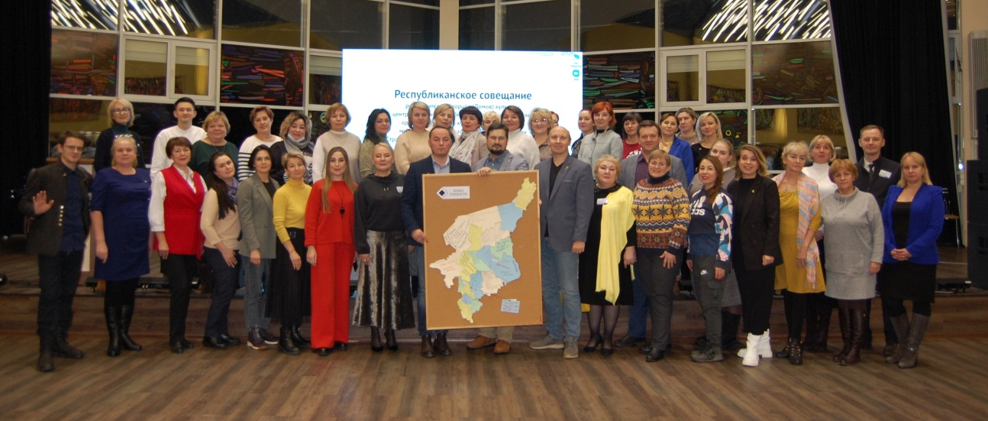
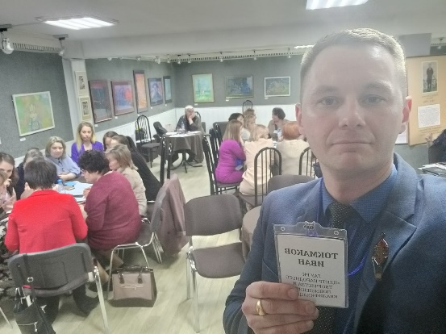
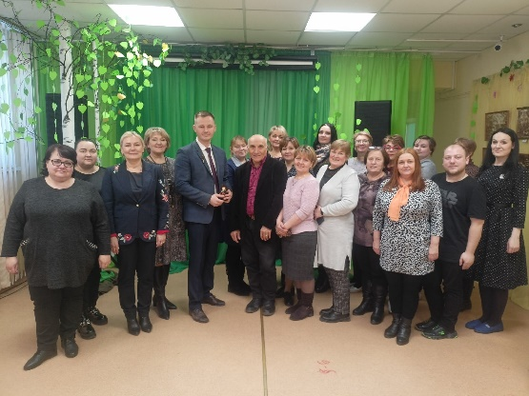
Мероприятия проекта
17-18 ноября 2021 года – республиканское совещание директоров культурно-досуговых учреждений. Старт первого этапа анализа проекта Стратегии
работа с муниципальными образованиями:
ноябрь – январь – 1-й этап (9 МО);
февраль – июнь – 2-й этап (7 МО);
июль – октябрь – 3-й этап;
Ноябрь 2022 года – республиканское совещание директоров

Slide 17
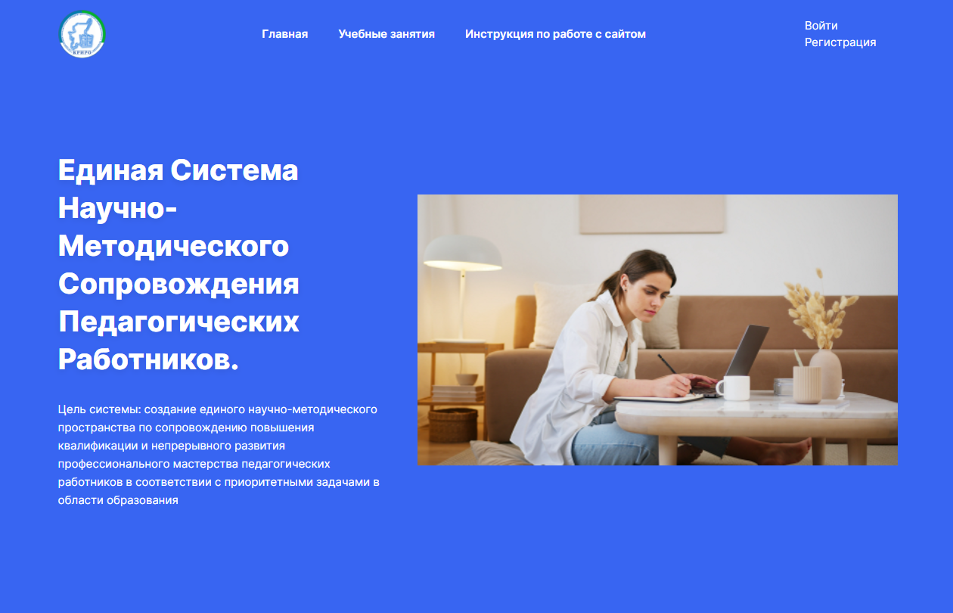
Коми Республиканский институт развития образования

Slide 19
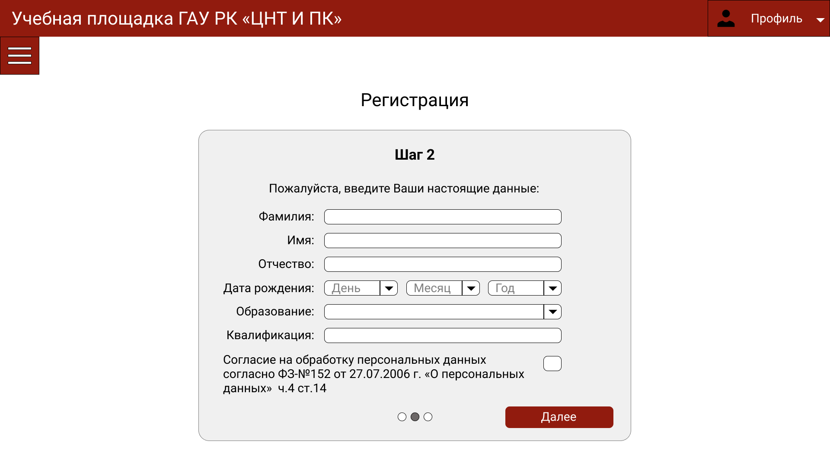

Slide 20
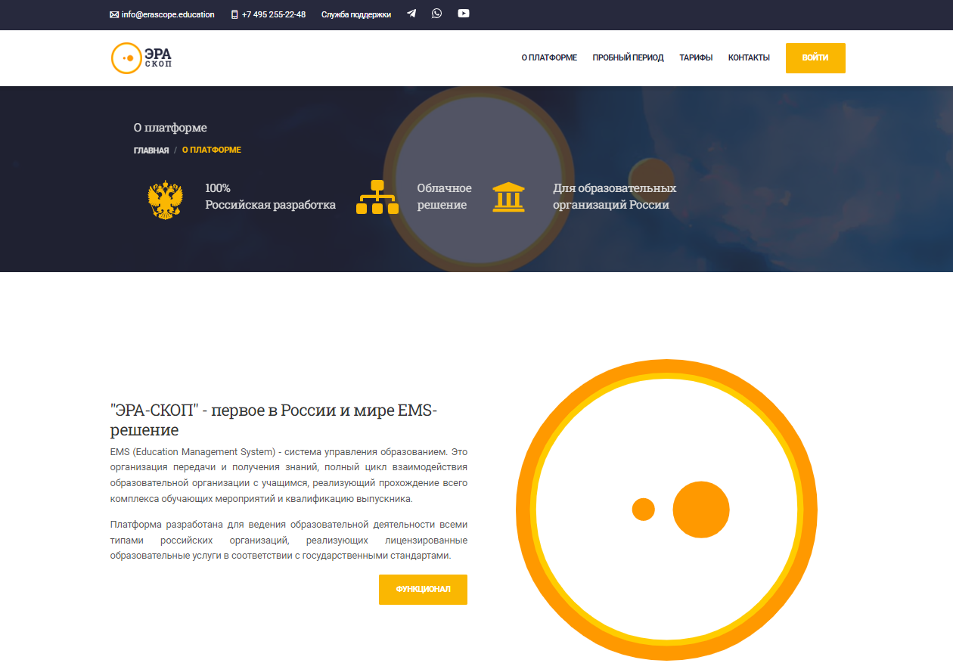
Система управления образованием «Эраскоп»

Slide 21
Социальные результаты: - увеличение доли молодежи, вовлеченной в позитивную социально-культурную деятельность; - увеличение числа посещений культурных мероприятий; - увеличение кадровой обеспеченности сферы культуры молодыми специалистами.

Slide 22
Уникальность и инновации:
- региональный компонент,
- осознанность и целеполагание,
- автоматизация,
- индивидуальный подход.
1523 чел. основного персонала

Slide 23
Токмаков Иван Александрович, тел. 89042229054, Takmakoff@bk.ru

